Slide 1
APOLOGIA À PATOLOGIA: UMA BREVE PESQUISA SOBRE O PRESENTE E O FUTURO DOS MÉDICOS PATOLOGISTAS NO BRASIL
Jorge Radif Rassi Filho
Hospital das Clínicas da Universidade Federal de Goiás

Slide 3
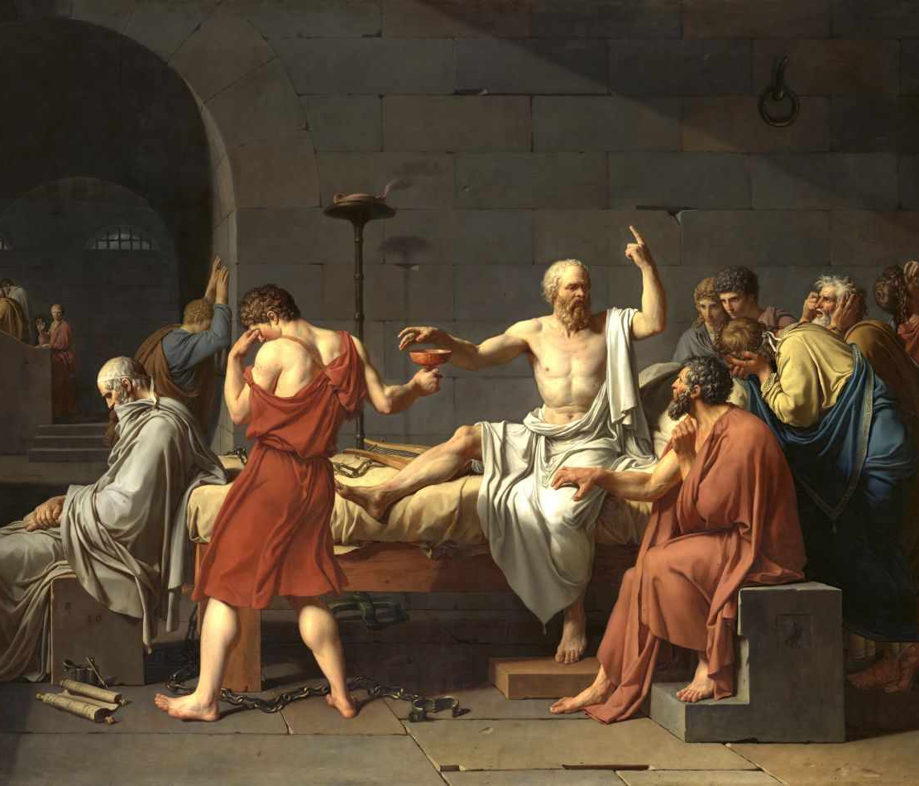
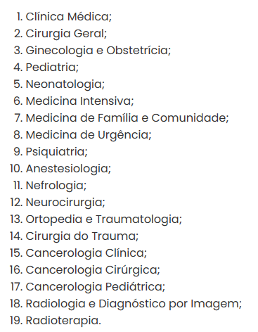
Quais as áreas médicas prioritárias?
A Portaria Conjunta n.º 3/2013, do Ministério da Saúde, definiu a relação das especialidades médicas que fazem jus à extensão da carência junto ao financiamento estudantil. São elas:
Figura 1) A morte de Sócrates -Jacques-Louis David - 1787

Slide 4
INTRODUÇÃO E OBJETIVOS: Surgimento de questionamentos e dados conflitantes na realidade da Medicina brasileira
Tabela 1: Relação do número de médicos no Brasil entre 1980 e 2023. Fonte: Scheffer M. et.al. Demografia Médica no Brasil 2023

Slide 5
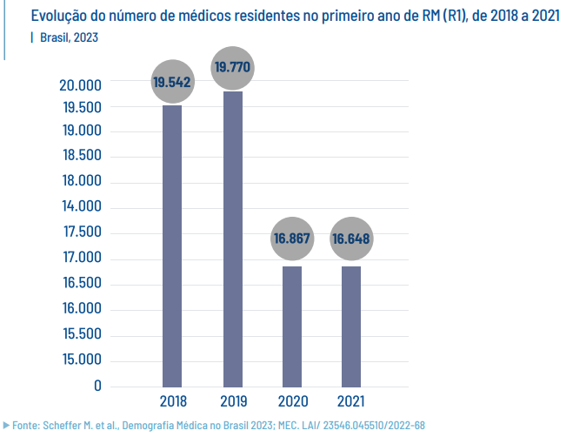
Surgimento de questionamentos e dados conflitantes na realidade da Medicina brasileira
Gráfico 1) Evolução do número de médicos residentes no primeiro ano de Residência médica de 2018 a 2021. Fonte: Scheffer M. et.al. Demografia Médica no Brasil 2023

Slide 6
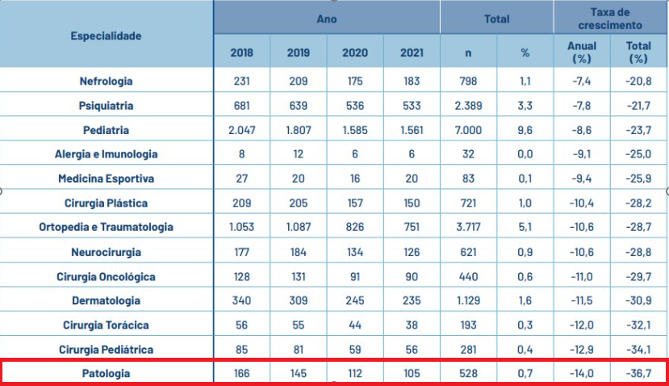
Surgimento de questionamentos e dados conflitantes na realidade da Medicina brasileira
Tabela 2: Quantidade de ingressos no primeiro ano de residência médica e suas respectivas especialidades, associado às taxas de crescimento proporcionais. Fonte: Scheffer M. et.al. Demografia Médica no Brasil 2023

Slide 7
O SURGIMENTO DO PROBLEMA
Quase 570 mil médicos no Brasil
Prospecção de aumento de médicos
3824 Patologistas
Queda global da procura pela residência médica como pós-graduação médica
Queda da procura da patologia como especialidade médica
Gráfico 2) Comparação entre a proporção do total de médicos no Brasil (incluindo médicos generalistas e especialistas) e o número de médicos especialistas em patologia Fonte: produção do próprio autor baseado nos dados de DMB 2020.pmd (usp.br)

Slide 8
Provocações:
Por que a procura pela residência médica caiu?
Por que aumenta-se cada vez mais o número de médicos?
O que é necessário fazer para que a patologia cresça quantitativamente e qualitativamente?
Por que a patologia como especialidade médica não acompanha em crescimento o número de médicos?
O patologista será um especialista do futuro ou condenado pelo futuro?

Slide 9
MATERIAL E MÉTODOS: Tentando obter algumas respostas
Pesquisa, via questionário online, com graduandos de medicina e médicos patologistas e residentes, no intuito de compreender os dois polos determinísticos da especialidade: o futuro e o presente.
Realizadas algumas perguntas abertas (exemplo: "Qual especialidade você pensa em realizar?") e fechadas (exemplo: "Você escolheria a patologia como especialidade, se...")
Período de realização entre fevereiro de 2023 a julho de 2023, com 150 graduandos de medicina; 150 residentes e 150 médicos patologistas.
Avaliados os dados estatísticos, comparados e colocados em tabelas de porcentagens.

Slide 10
RESULTADOS/DISCUSSÃO: Graduandos do curso de medicina:
93,8% responderam que não pretendem escolher patologia como especialidade médica.
85,4% responderam que as respectivas graduações de medicina possuem a disciplina de patologia, entretanto apenas 31,3% referem ter sido estimulados durante a graduação para que conhecessem mais a fundo a especialidade.

Slide 11
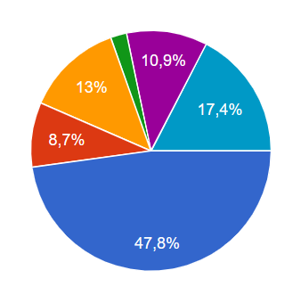
Graduandos do curso de medicina: Pergunta: Qual o motivo pelo qual você não faria patologia?
Não faria, pois gosto de lidar com pacientes
Não faria pois acredito que patologia seja muito difícil
Não faria, pois não conheço a especialidade
Não faria, pois não gosto de medicina diagnóstica
Não faria pois patologia é mal remunerada
Não faria (outros motivos)
Gráfico 3) Porcentagem de respostas da pergunta: “Qual o motivo pelo qual você não faria patologia?”.Produção do autor.

Slide 12
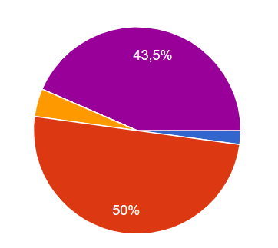
Graduandos do curso de medicina: "Você escolheria a patologia como especialidade médica se..."
Entendesse que a rotina faz meu perfil, mas para isso deveria conhecer mais sobre a especialidade
Estou aberto a conhecer mais das especialidades durante a graduação
Gráfico 4) Porcentagem de respostas da pergunta: “Você escolheria a patologia como especialidade médica se...?” . Produção do autor.

Slide 13
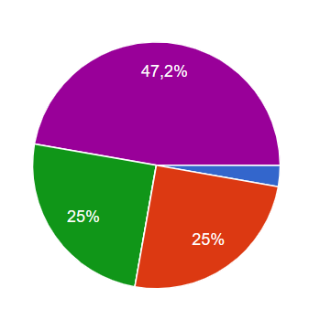
Patologistas e Residentes de patologia: "O que te fez escolher a patologia como residência médica?"
Gosto pessoal/perfil
O fato de ser uma especialidade em que se pode trabalhar em horário comercial
O não contato direto com pacientes
Retorno financeiro
Gráfico 5) Porcentagem das respostas da pergunta: ”O que fez você escolher a patologia como residência médica?”
Produção pelo autor.

Slide 14
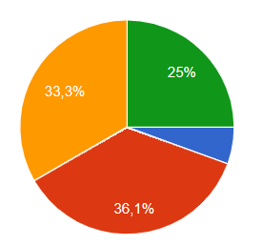
Patologistas e residentes: Qual destas opções você acredita ser a principal causa da desistência dos residentes de patologia durante a realização do programa de residência médica?
Desorganização na estrutura do programa de residência médica
"Choque" entre o que é visto na faculdade de medicina e a realidade da residência
O fato de se depararem com uma especialidade intelectualmente complexa
Infraestrutura precária
Gráfico 6) Porcentagem de respostas da pergunta: ”Qual dessas opções você acredita ser a principal causa da desistência dos residentes de patologia durante a realização do programa de residência médica?”
Produção do autor

Slide 15
Conclusão
Incentivo por parte das universidades para a rotina da Anatomia Patológica
União de classe
Melhoria da remuneração
Estruturação do plano de ensino em residências
Projetos de carreira

Slide 16
REFERÊNCIAS BIBLIOGRÁFICAS
FILHO, GERALDO B. BOGLIOLO - PATOLOGIA. [GUANABARA KOOGAN, RIO DE JANEIRO]: GRUPO GEN, 2016.
INSTITUTO NACIONAL DE CÂNCER JOSÉ ALENCAR GOMES DA SILVA. ESTIMATIVA 2023: INCIDÊNCIA DO CÂNCER NO BRASIL. RIO DE JANEIRO: INCA, 2022
SCHEFFER, M. et al. Demografia Médica no Brasil 2023. São Paulo, SP: FMUSP, AMB, 2023. 344 p. ISBN: 978-65-00-60986-8.
SOCIEDADE BRASILEIRA DE PATOLOGIA. NOTÍCIAS: PATOLOGISTA, O PROFISSIONAL DOS BASTIDORES DA MEDICINA. SÃO PAULO: SPB 2019

